Slide 1
স্বা
গ
ত

Slide 2

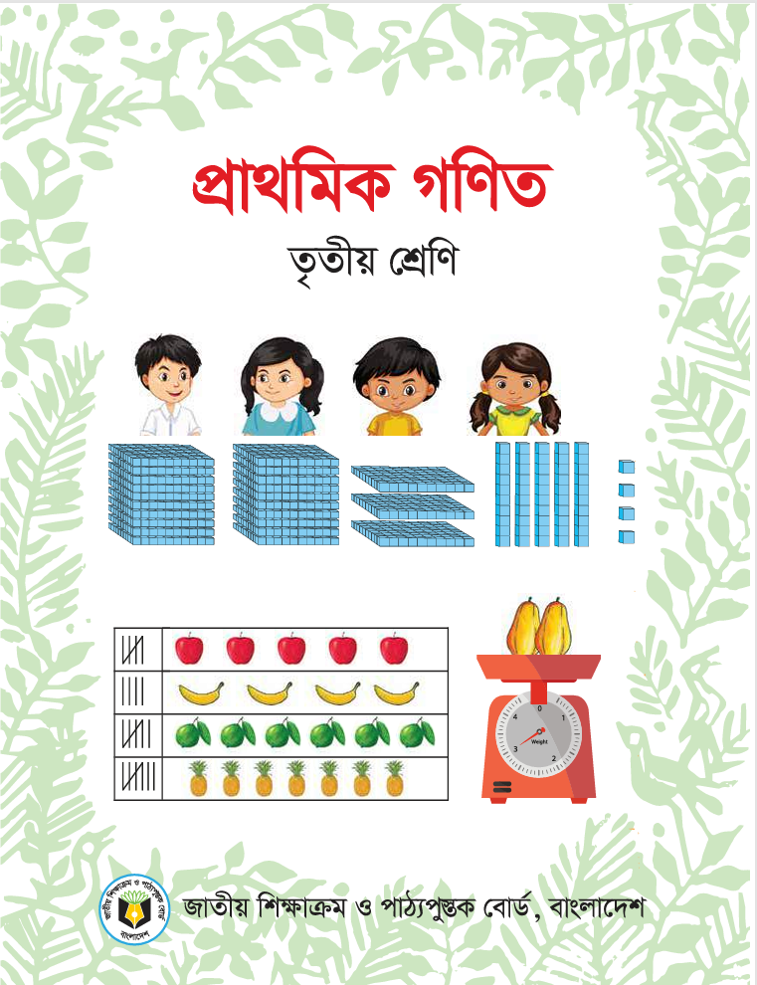
মোঃ কয়েছ আহমদ
শ্রেণিঃ তৃতীয়
বিষয়ঃ প্রাথমিক গণিত
অধ্যায়ঃ ০৯
পাঠঃ ভগ্নাংশ
পিরিয়ডঃ ০১
পৃষ্ঠাঃ ৯১
সহকারী শিক্ষক
মোহাম্মদপুর এ. গফুর সপ্রাবি
দক্ষিণ সুরমা, সিলেট।
মোবাইল: 01710504502

Slide 3
কোন বস্তুকে সমান দুই ভাগে ভাগ করতে পারবে এবং প্রত্যেক অংশকে পূর্ণ বস্তুটির অর্ধেক বা দুই ভাগের এক ভাগ বা হিসেবে চিনতে পারবে।
1
2
ছবি নির্দিষ্ট অংশ রং করতে পারবে।
3
ছবি দেখে এর কত অংশ রং করা হয়েছে তা বলতে ও অঙ্কে লিখতে পারবে।

Slide 4
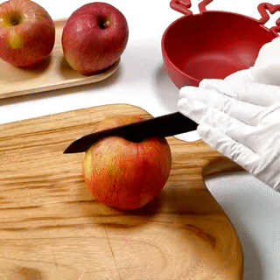
নিশ্চয়ই বুঝতে পেরেছ আজ আমরা কী নিয়ে আলোচনা করব?
ছবিটি পর্যবেক্ষণ কর।

Slide 5

আজ আমরা পড়ব
ভগ্নাংশ

Slide 6
বাস্তব পর্যায়
কাগজ ভাগ করে দেখাবো ।

Slide 7

১ টি কাগজ
কাগজটি কে সমান দুইটি অংশে ভাগ করি।
$$\frac{১}{২}$$
এই অংশটি কাগজটির দুই ভাগের এক বা অর্ধেক বা $\frac{১}{২}$ অংশ

Slide 8
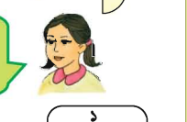
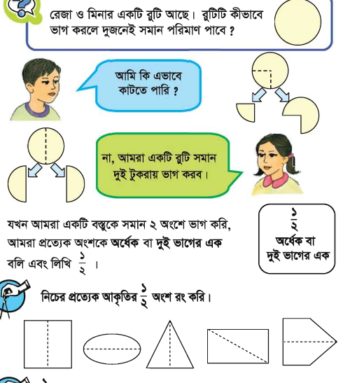
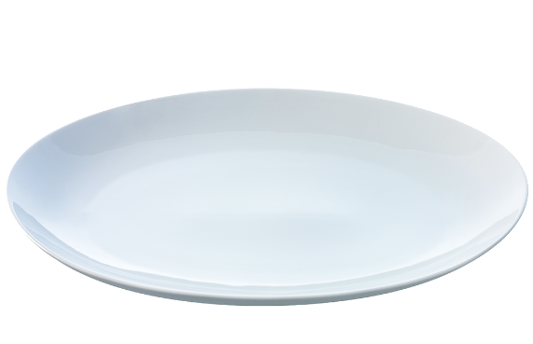
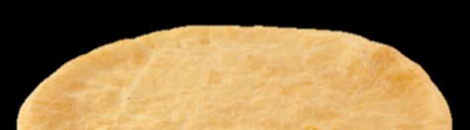
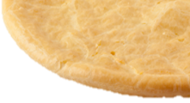
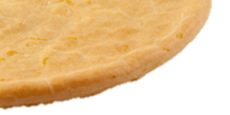
ছবিটা পর্যবেক্ষণ করো।
রেজা ও মিনার একটি রুটি আছে। রুটিটি কীভাবে ভাগ করলে দুজনেই সমান পরিমান পাবে?
আমি কি এভাবে কাটতে পারি?

Slide 9
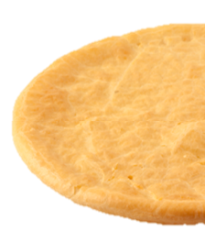
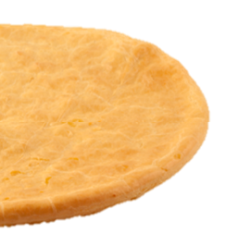
ছবিটা পর্যবেক্ষণ করো।
না, আমরা একটি রুটি সমান দুই টুকরায় ভাগ করব।

Slide 10

লক্ষ্য করো ।

Slide 11

লক্ষ্য করো ।

Slide 12
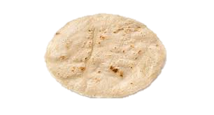

লক্ষ্য করো ।
একটি পূর্ণ বস্তু কে যখন কত গুলো সমান অংশে ভাগ করা হয় তখন এক একটি ভাগ কে বলা হয় ভগ্নাংশ
যখন আমরা একটি বস্তুকে সমান ২ অংশে ভাগ করি, আমরা প্রত্যেক অংশকে অর্ধেক বা দুই ভাগের এক ভাগ বলি এবং লিখি $\frac{১}{২}$

Slide 13
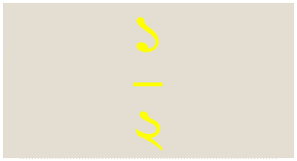
তোমাদের খাতা থেকে ১টা কাগজ ২টি সমান অংশে ভাগ কর এবং প্রত‌্যেকটি কত অংশ বা কত ভাগের কত ভাগ তা উল্লেখ কর।
$$\frac{১}{২}$$
১ টি কাগজ
কাগজটি কে সমান দুইটি অংশে ভাগ করি।

Slide 14
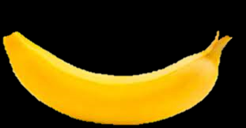
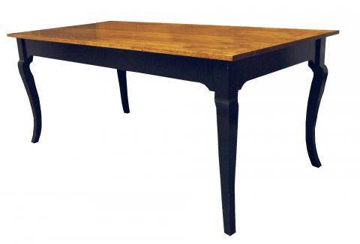


ছবিটা ভালো ভাবে পর্যবেক্ষণ করো।
একটি কলা
$$\frac{১}{২}$$
$$\frac{১}{২}$$
একটি কলা দুই ভাগের এক
একটি কলা দুই ভাগের এক

Slide 15




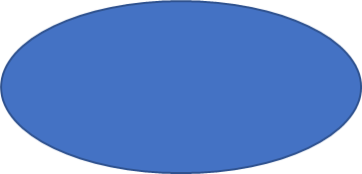

$$\frac{১}{২}$$
প্রত্যেকটি আকৃতির দুই ভাগের এক ভাগ রং করি

Slide 16
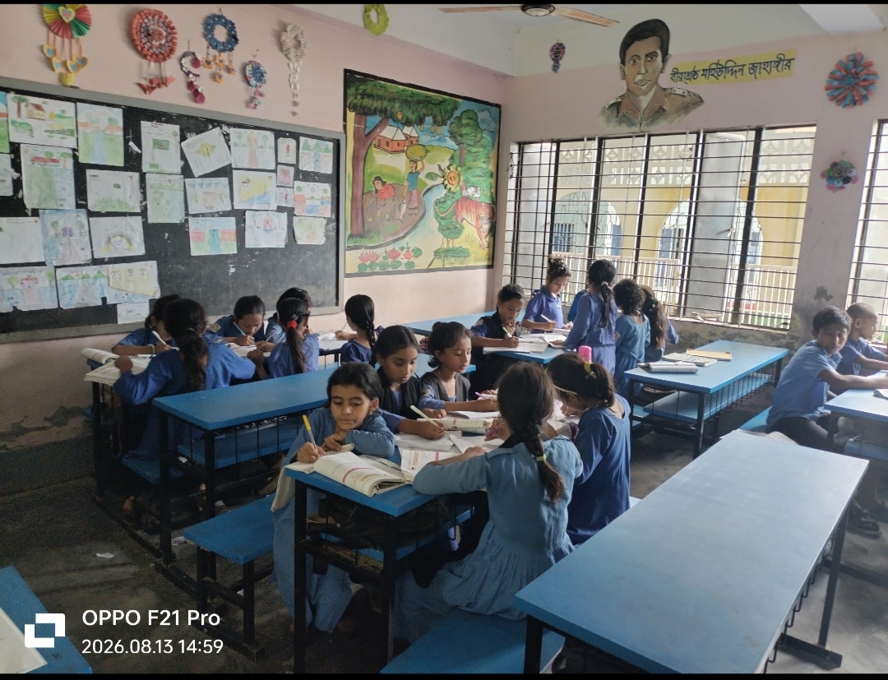
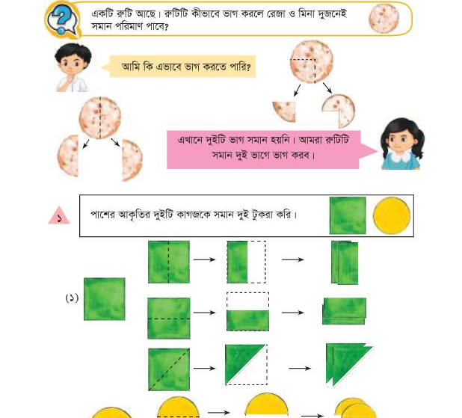
তোমার পাঠ্য বইয়ের ৯১ নং পৃষ্টা বের করে পাঠ্যাংশ টুকু দেখ।

Slide 17
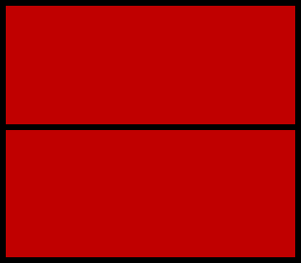
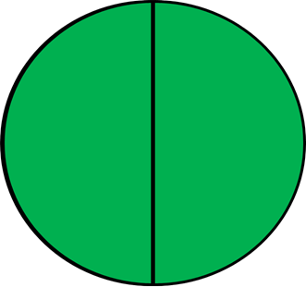





$$\frac{১}{২ }$$
$$\frac{১}{২ }$$
$$\frac{১}{২ }$$
$$\frac{১}{২ }$$
২টি $\frac{১}{২}$ একত্রে রাখলে তৈরি হয়।
১

Slide 18

$$\frac{১}{২}$$
নিচের প্রত্যেক আকৃতির অংশ বাড়ি থেকে রং করে আনবে।

